Slide 1
Introdução ao arduino
Capacitação em robótica ativa
Pedro Graças Alves Júnior – Coordenador de conteúdo (TRON)
Italo Emannoel Castelo Branco Torres - Coordenador de conteúdo (TRON)

Slide 2
O QUE É O ARDUINO?
Arduino
Plataforma de prototipagem eletrônica open source (hardware e software livres).
Destinado a qualquer pessoa interessada em criar objetos ou ambientes interativos.
Ele pode perceber o ambiente ao seu redor recebendo em suas entradas uma variedade de sensores e pode modificar sua vizinhança controlando luzes, motores, displays, e etc.

Slide 3
O QUE SIGNIFICA ARDUINO?
Derivado de um termo de origem germânica, harduwin ou hardwin, composto de hardu "forte, resistente" e wini "amigo ";
"Forte“ porque são raros os relatos de quem tenha queimado um Arduino;
"Amigo“ porque é simples de mexer e não demanda muito conhecimento.

Slide 4
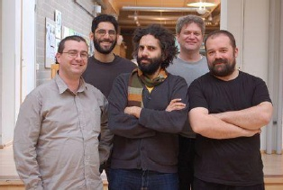
ORIGEM DO ARDUINO?
Criado na cidade de Ivrea, Itália em 2005;
Criadores:
Massimo Banzi,
David Cuartielles,
Tom Igoe,
Gianluca Martino e
David Mellis.

Slide 5
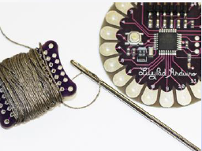
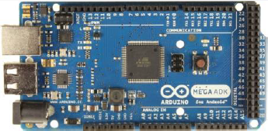
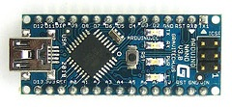
PLACAS DE ARDUINO?
Arduino Lilypad
Arduino Mega
Arduino Nano

Slide 6
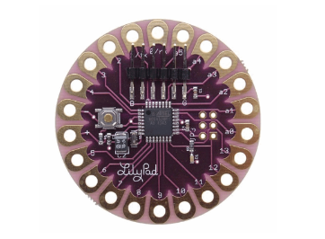
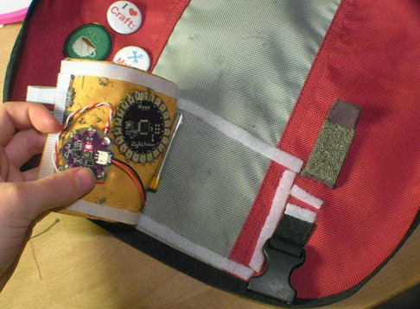
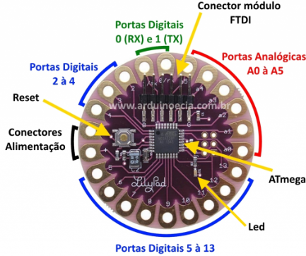

Slide 7
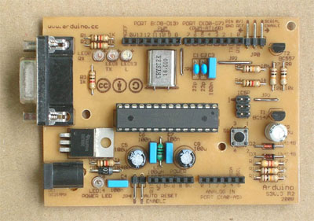
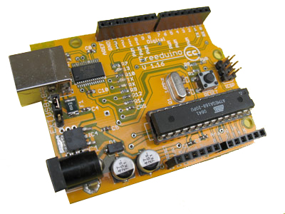
CLONES DO ARDUINO
Freeduino, Severino, etc.

Slide 8
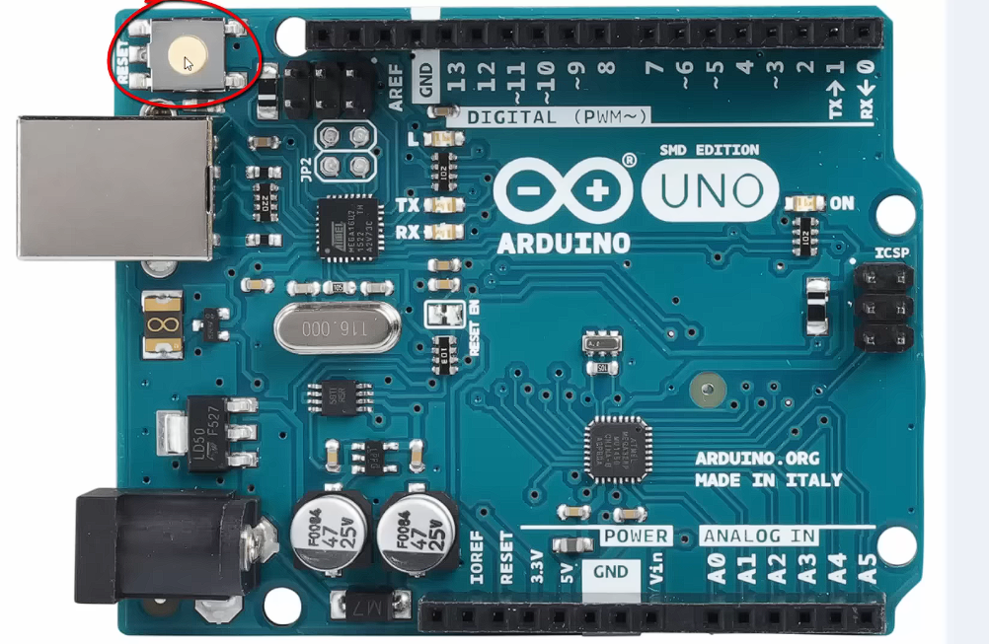
BOTÃO RESET

Slide 9
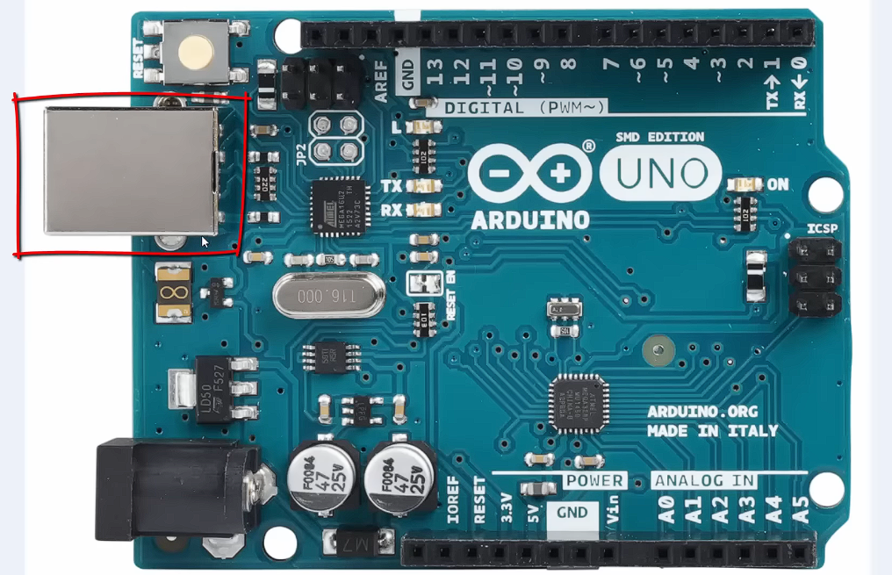
INTERFACE DE CONEXÃO USB

Slide 10
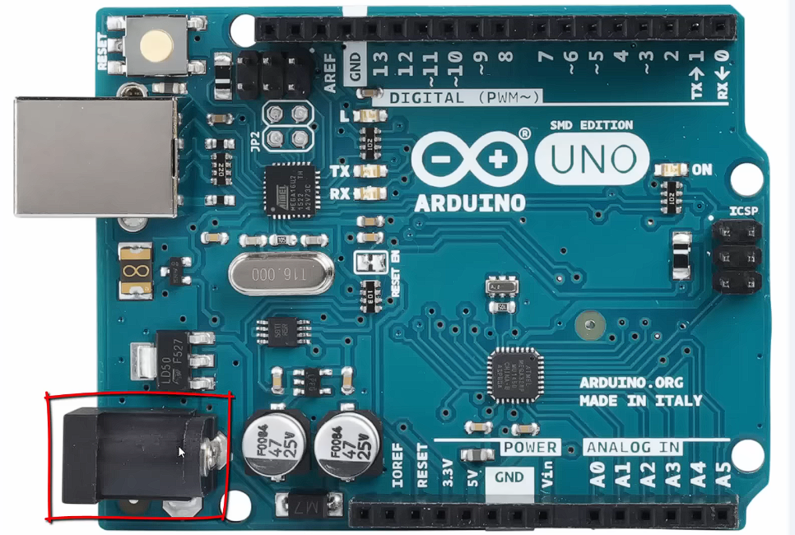
CONECTOR PARA ALIMENTAÇÃO (JACK)

Slide 11
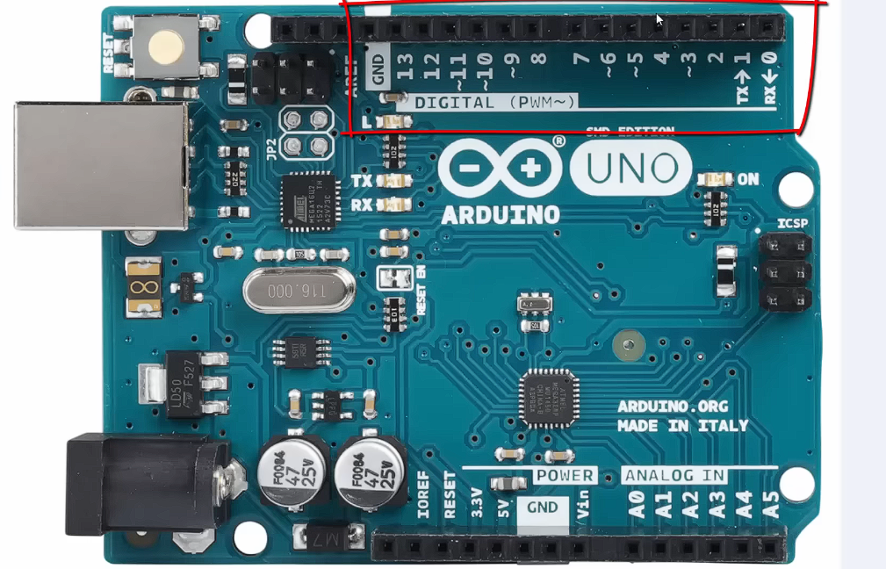
PORTAS DIGITAIS

Slide 12
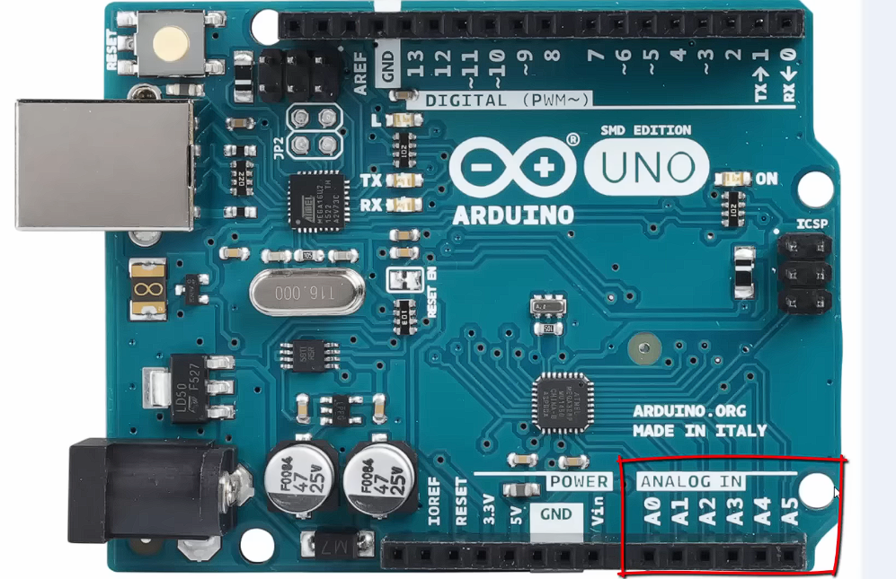
PORTAS ANALÓGICAS

Slide 13
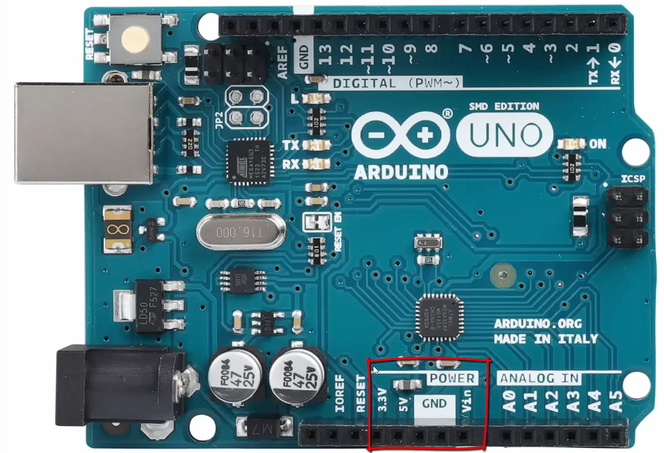
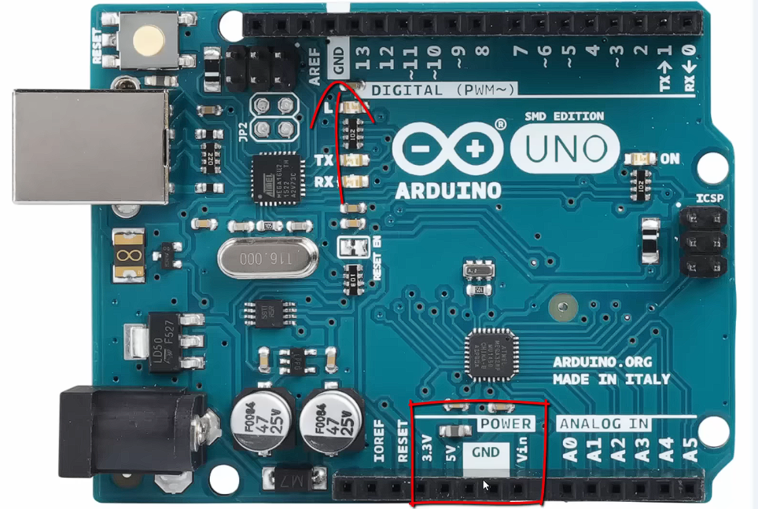
CONECTORES IMPORTANTES

Slide 14
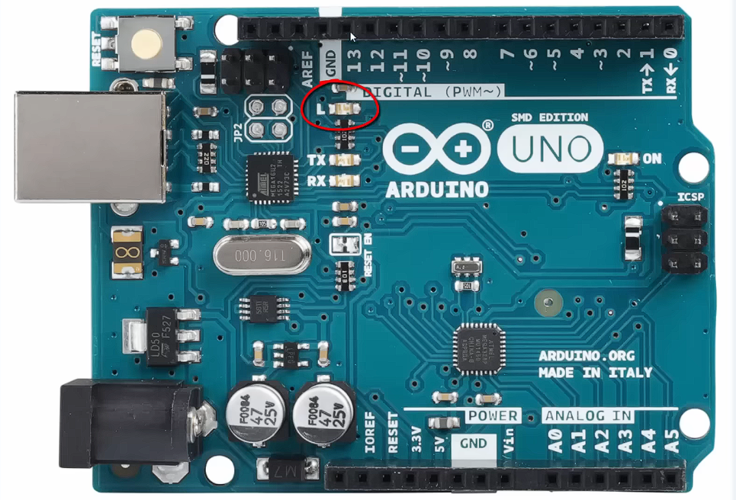
LED 13

Slide 15
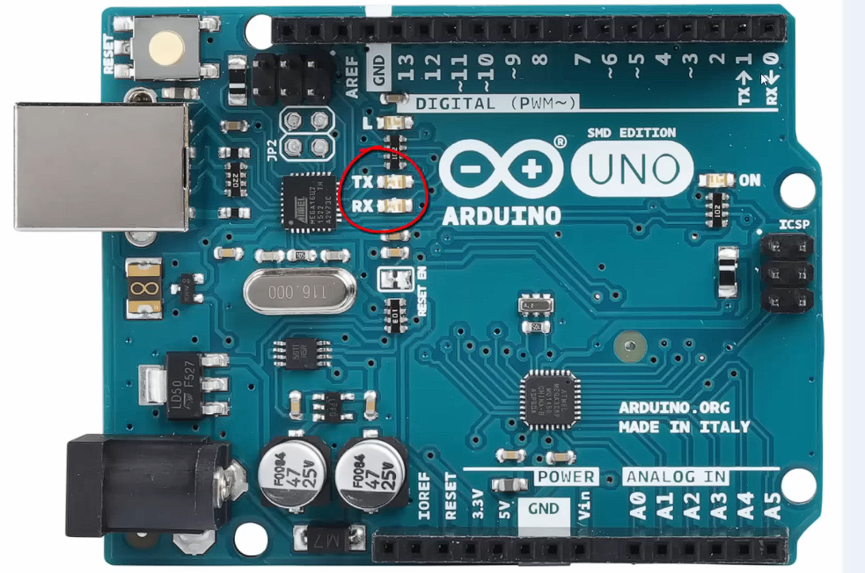
TRANSMISSÃO E RECEPÇÃO

Slide 16
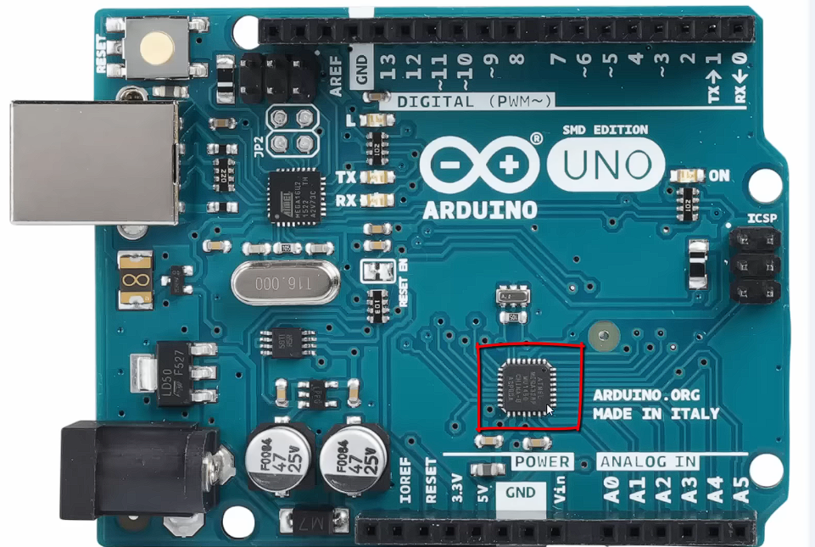
PROCESSADOR ATMEGA328P

Slide 17
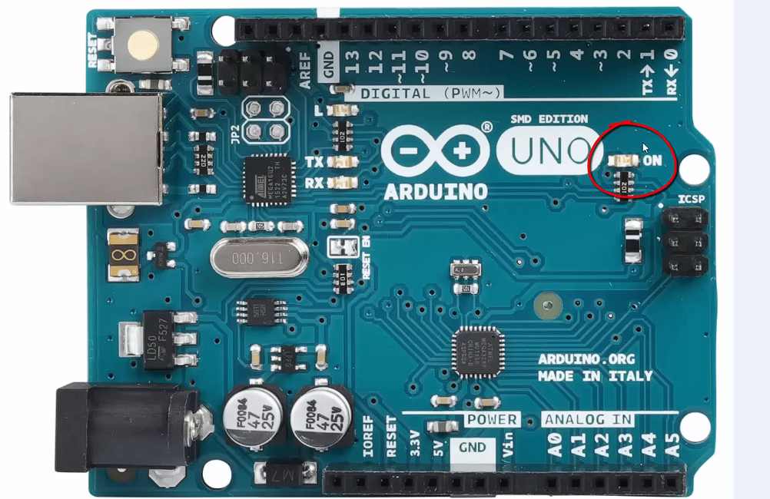
LED ON
LED ON

Slide 18
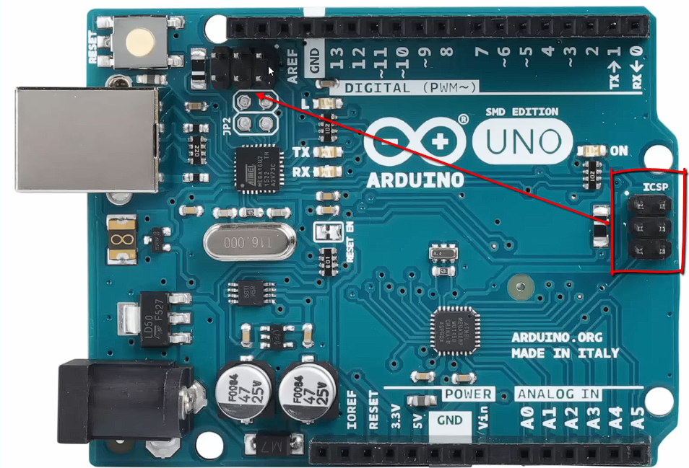
CONECTORES ICSP e ICSP 2
CONECTORES ICSP e ICSP 2
CONECTORES ICSP e ICSP 2
CONECTORES ICSP e ICSP 2

Slide 19
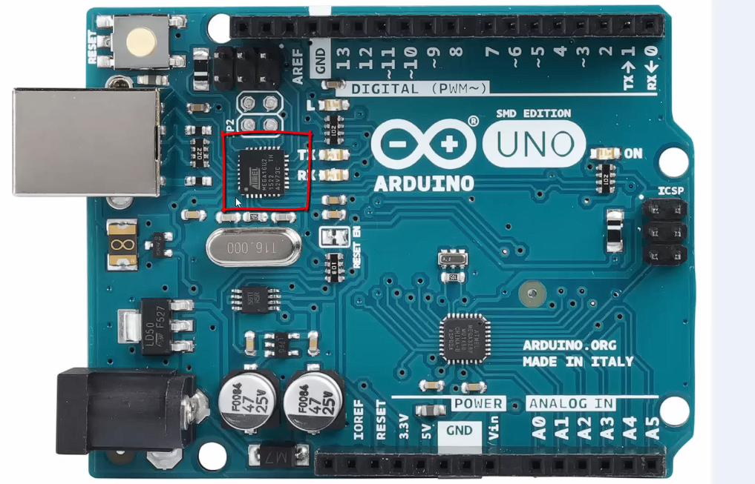
CIRCUITO DE INTERFACE USB

Slide 20
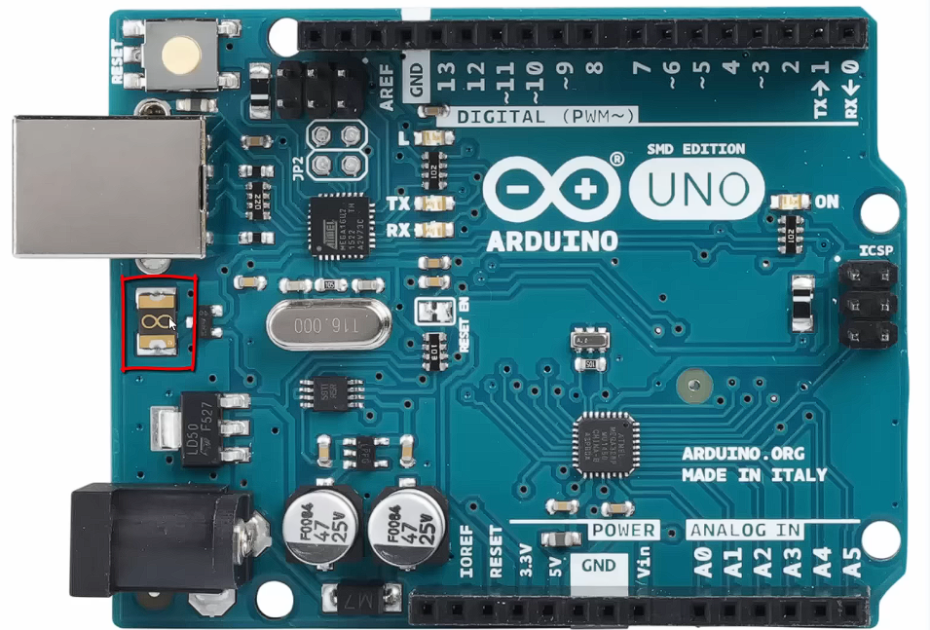
CIRCUITO PROTEÇÃO DO USB DO COMPUTADOR

Slide 21
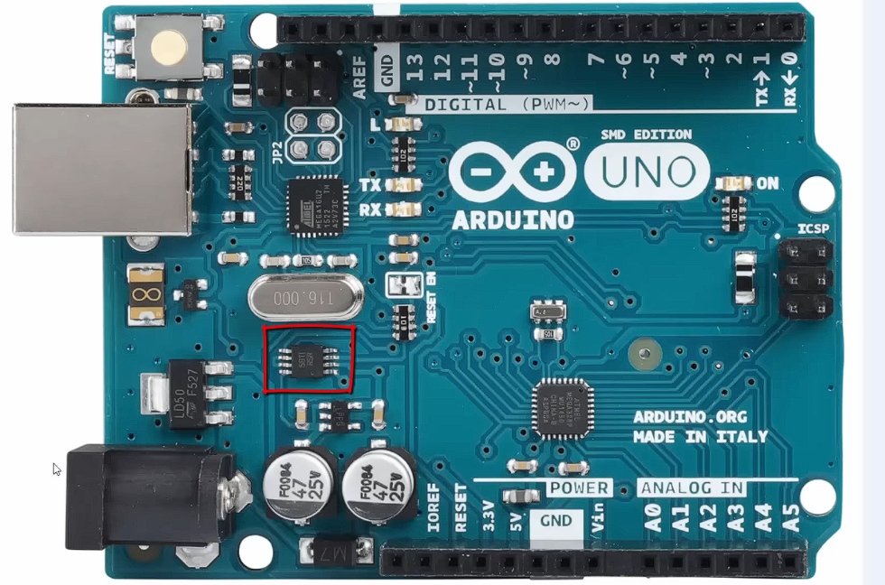
CIRCUITO QUE IDENTIFICA AS TENSÕES DE ALIMENTAÇÃO DA PLACA

Slide 22
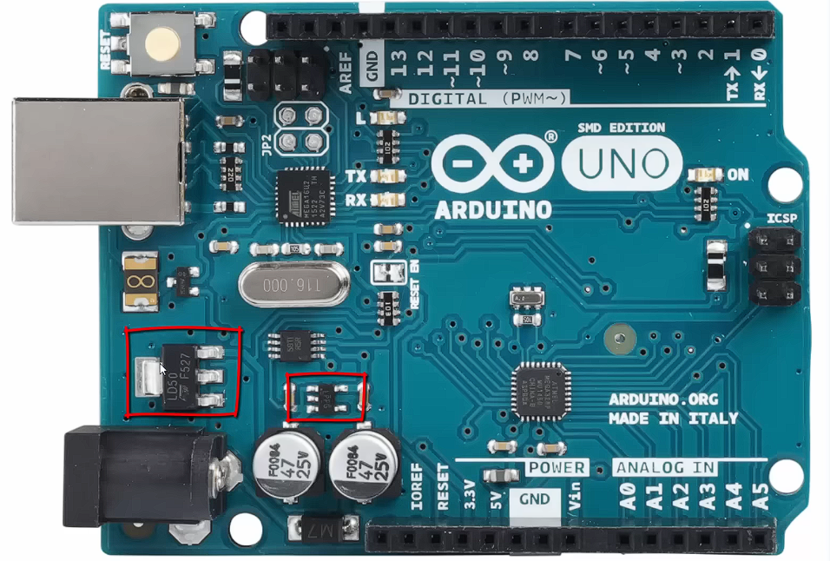
REGULADORES DE TENSÃO

Slide 23
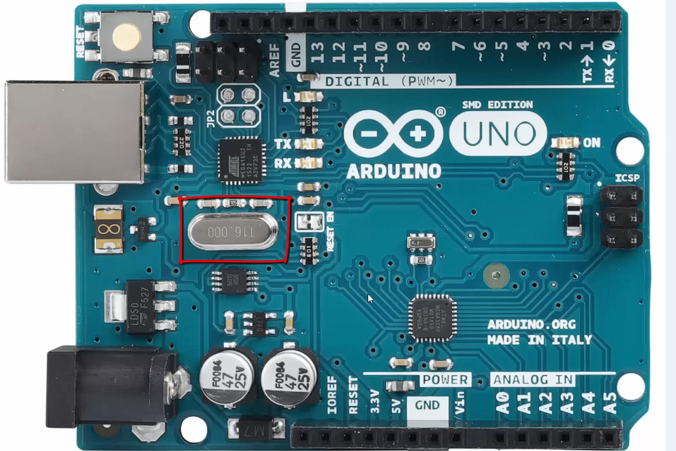
CRISTAL PARA GERAÇÃO DE CLOCK

Slide 24
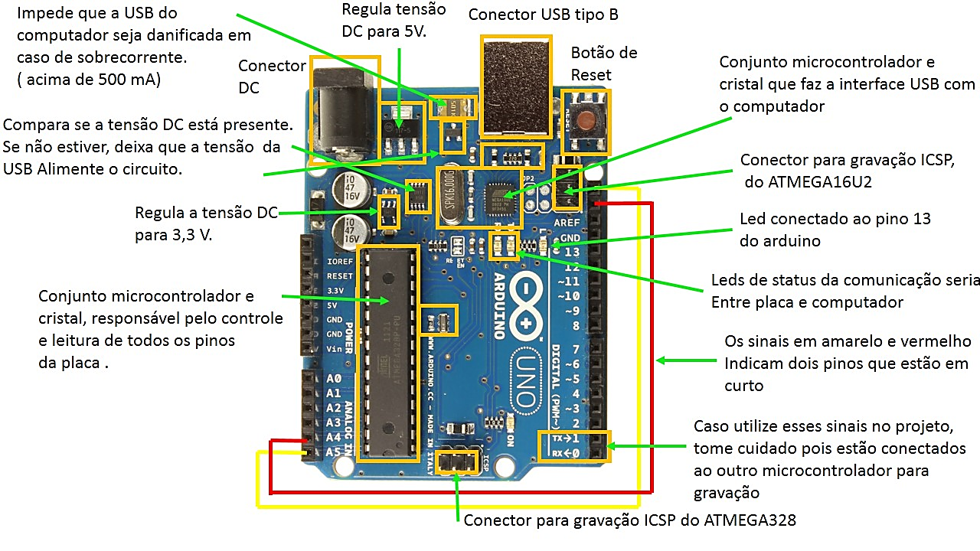

Slide 25
CLONES DO ARDUINO
Freeduino, Severino, etc.

Slide 26
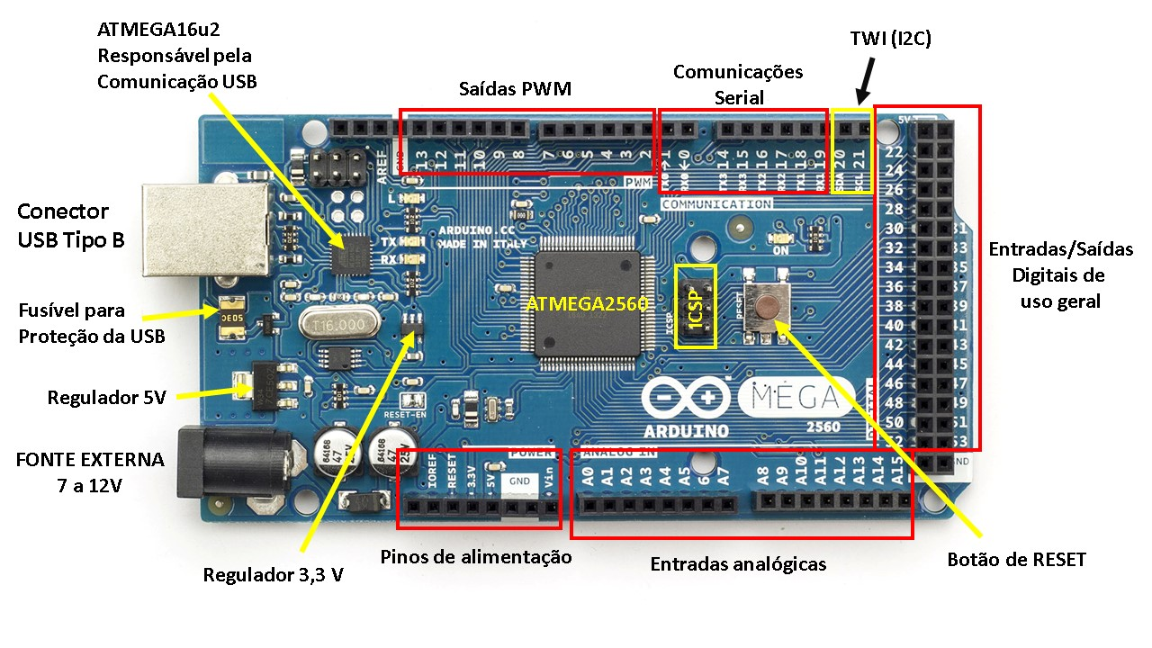

Slide 27
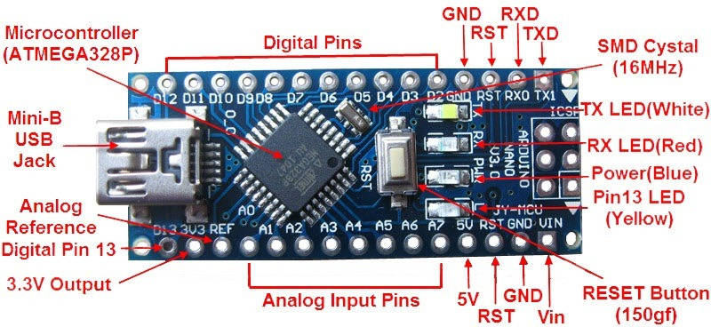

Slide 28
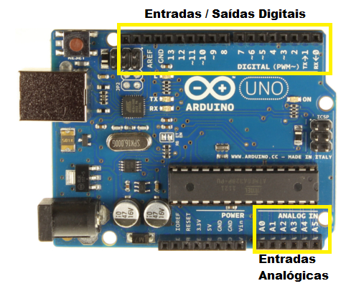
PORTAS DIGITAIS E ANALÓGICAS
O Arduino possui tanto portas digitais como portas analógicas.
As portas servem para comunicação entre o Arduino e dispositivos externos, por exemplo: ler um botão, acender um led ou uma lâmpada.
O Arduino UNO, possui 14 portas digitais e 6 portas analógicas (que também podem ser utilizadas como portas digitais).

Slide 29
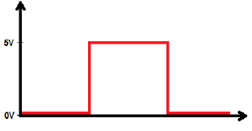
HARDWARE BÁSICO
PORTAS DIGITAIS
Desligado ou Ligado
0 (zero) ou 5V (1)
LOW ou HIGH.

Slide 30
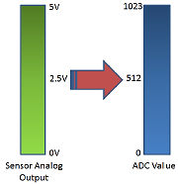
HARDWARE BÁSICO
PORTAS ANALÓGICAS
Sinais de sensores com valores de 0 (zero) a 5V;
Conversor de 10 bits com valores de 0 (zero) a 1.023.

Slide 31
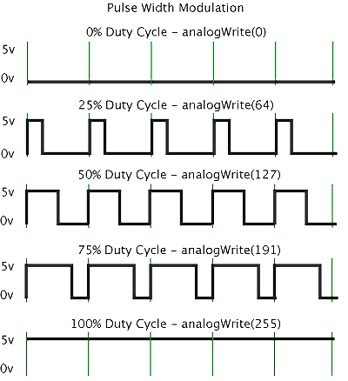
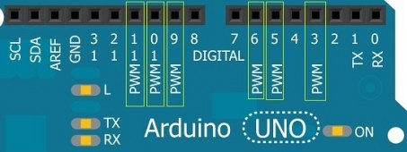
SAÍDAS PWM
O que é PWM?
PWM, do inglês Pulse Width Modulation (Modulação por Largura de Pulso), é uma técnica utilizada por sistemas digitais para variação do valor médio de uma forma de onda periódica. A técnica consiste em manter a frequência de uma onda quadrada fixa e variar o tempo que o sinal fica em nível lógico alto. Esse tempo é chamado de duty cycle, ou seja, o ciclo ativo da forma de onda. No gráfico ao lado são exibidas algumas modulações PWM.

Slide 32
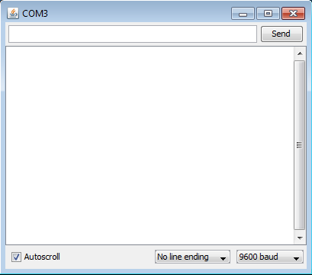
HARDWARE BÁSICO
Comunicação Serial
RX (pino 0);
TX (pino 1);

Slide 33
SOFTWARE
O Arduino é programado por meio de uma linguagem própria muito semelhante à Linguagem C;
Interface de desenvolvimento próprio (IDE – Interface de Desenvolvimento Integrada);
Pode ser utilizada em vários sistemas operacionais.

Slide 34
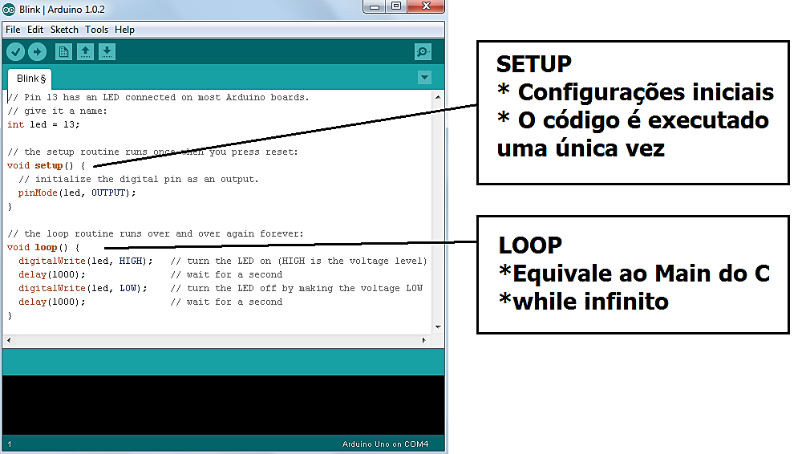
Ambiente de Desenvolvimento ARDUINO

Slide 35
O monitor serial é utilizado para comunicação entre o Arduino e o computador (PC).

Slide 36
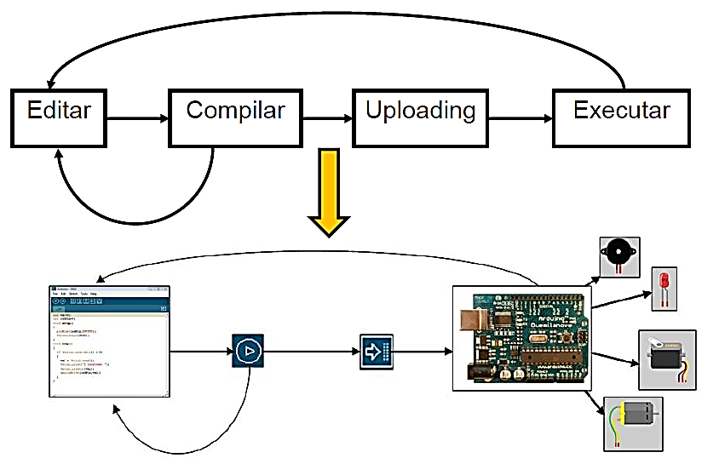
CICLO DE DESENVOLVIMENTO

Slide 37
OBRIGADO!

